Slide 1
Муниципальное бюджетное общеобразовательное учреждение
средняя школа № 5 г. Павлово
фестиваль: «Моя альтернатива»
номинация: «Электронная презентация»
«Твое здоровье в твоих руках»
Организаторы акции - ученики 9-х классов:
Кузмичева Диана Александровна;
Крючок Анна Романовна;
Вшивцева Дарья Андреевна;
Рысева Татьяна Юрьевна;
Посылкина Анастасия Андреевна.
Руководители акции:
Водянова Надежда Михайловна, классный руководитель 9 «Б» класса
Круглова Светлана Юрьевна, классный руководитель 9 «А» класса
адрес: 606 101, Россия, Нижегородская обл., Павловский р-н, ул. Радиальная, д.1
тел.: 8(83171) 5-64-02
г. Павлово 2017г.

Slide 2
Цель и задачи акции.
Цель акции:
пропаганда здорового образа жизни
Задачи:
привлечь внимание школьников к проблеме курения;
выпустить школьную тематическую стенгазету;
организовать и провести акцию по профилактике курения.

Slide 3
Участники акции
Руководители
Водянова Н.М., Круглова С.Ю.
Команда активистов
художники
дизайнер
организатор
фотограф
Кузмичева Диана,
Рысева Татьяна
Посылкина Анастасия
Вшивцева Дарья
Крючок Анна
Участники акции
ученики 4-11 классов МБОУ СШ № 5

Slide 4
Материально-техническое сопровождение акции.
Все необходимые материалы приобретены
за счет средств, собранных в рамках
школьной акции по сбору макулатуры.
.
Материалы | Кол-во (ед.) | Стоимость (руб.)
Ватман | 2 | 30
Краски гуашь | 1 | 110
Кисти для рисования № 1, 3,5 | 3 | имеется
Маркеры | 5 | 290
Цветной принтер | 1 | имеется
Лист А4 | 7 | 7
ИТОГО |  | 762
Товарный чек на сумму, полученную в результате сбора макулатуры.

Slide 5
Ожидаемые результаты.
Привлечение внимания школьников
к проблеме курения.
Выпуск школьной стенгазеты
«Без курения жизнь это….».
Организация и проведение акции
по профилактике курения
среди учеников школы.
“Колумб Америку открыл!
Великий был моряк!
Но заодно он научил
Весь мир курить табак.
От трубки мира у костра
раскуренной с вождем
Привычка вредная пошла
в масштабе мировом…”

Slide 6
Ожидаемые результаты.
Мы хотим убедить молодёжь в том, что жизнь прекрасна для людей
здоровых и телом, и духом.
У нас есть мечты, желания, мысли и планы на будущее.
Именно сейчас мы хотим наслаждаться жизнью, шагать в ногу со временем,
не отставать от моды.
Современная мода одна – ЗДОРОВЬЕ!
Быть здоровым:
-модно
-стильно
-красиво
-классно
По настоящему современный эталон красоты - здоровый человек, который
выбирает здоровый образ жизни.
Мы – молодые!
Мы – современные!
Мы победим, когда нас много!

Slide 7
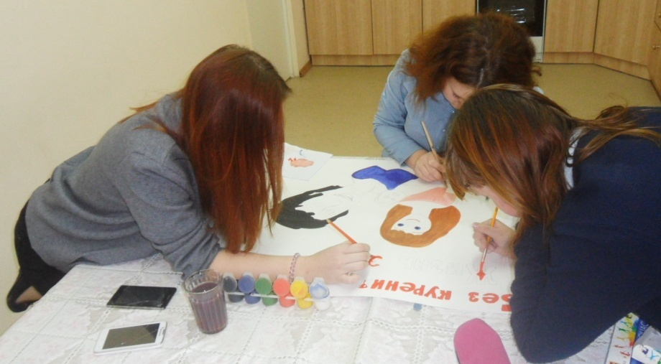
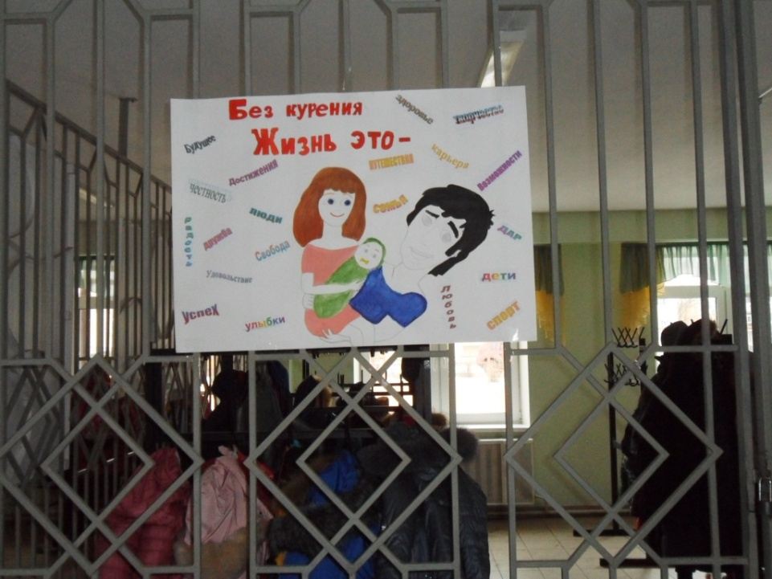
Оформление школьной стенгазеты
Размещение стенгазеты на школьной раздевалке

Slide 8
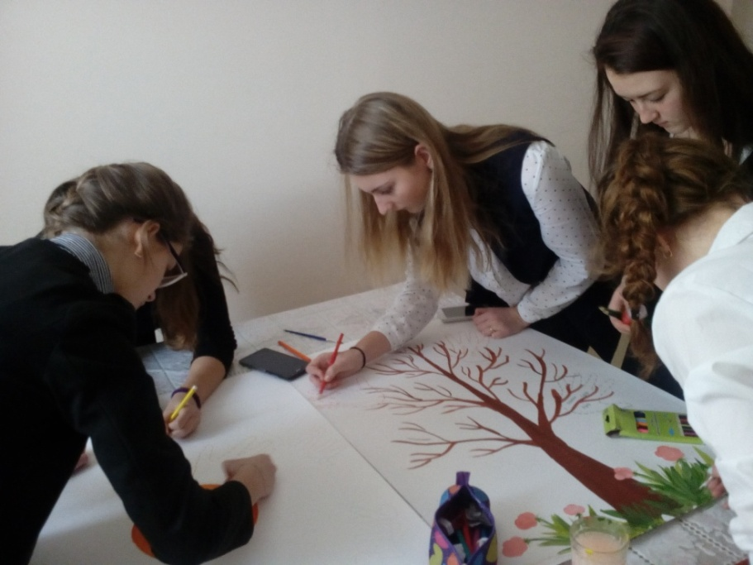
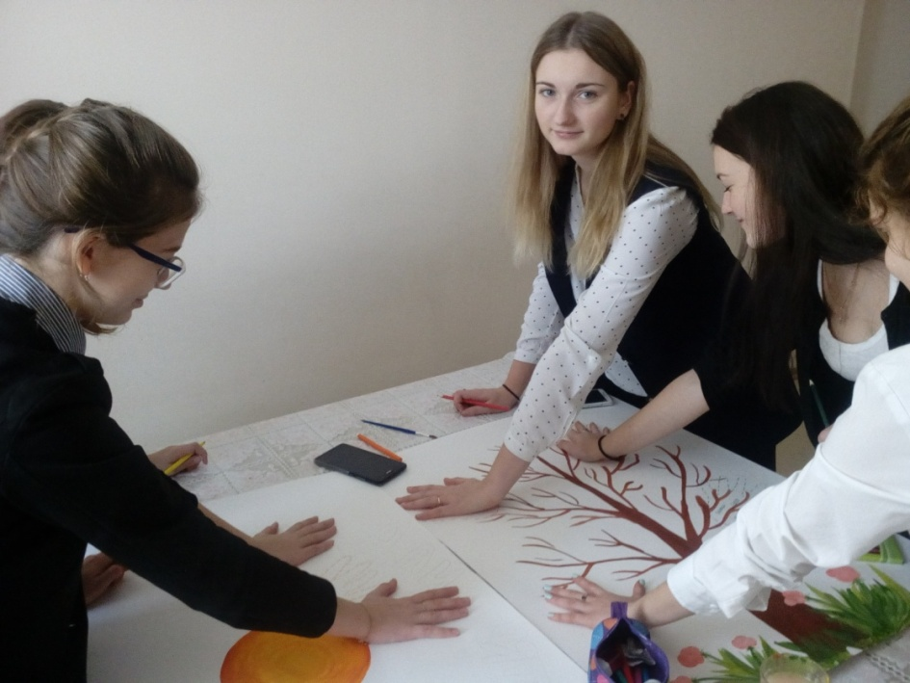
Подготовка агитационных плакатов
«Дай пять!»

Slide 9
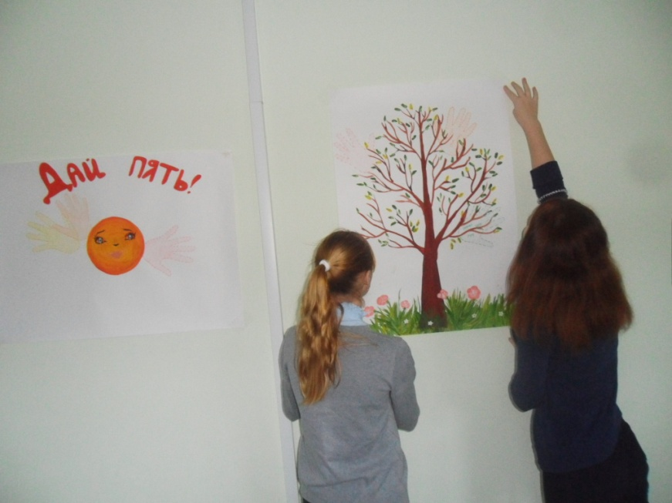
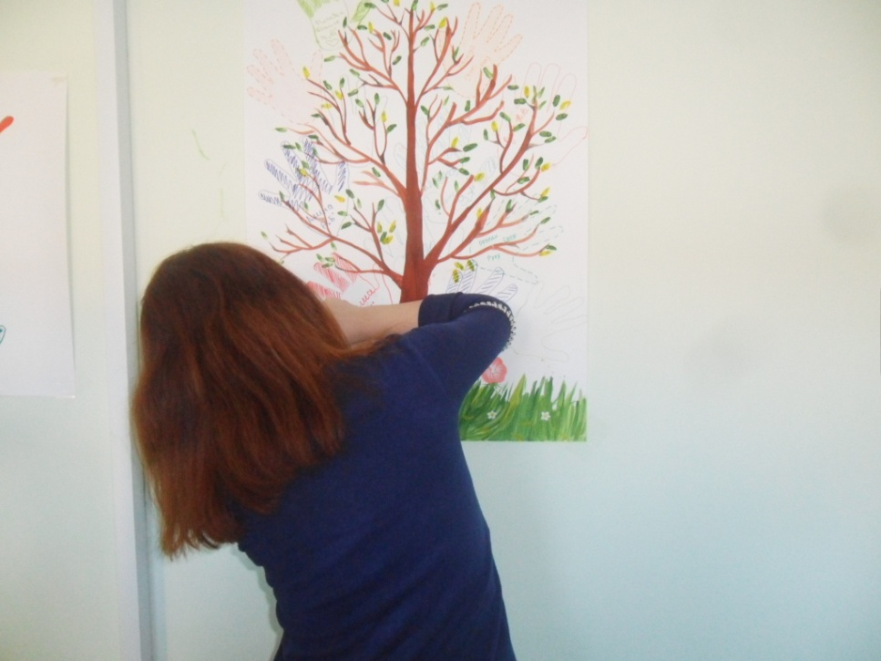
Размещение агитационных плакатов
в школьном коридоре

Slide 10
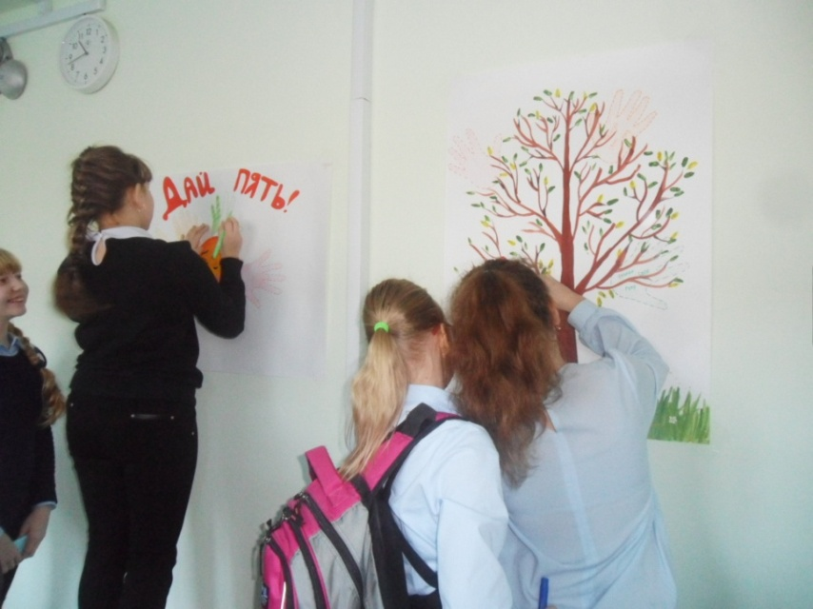
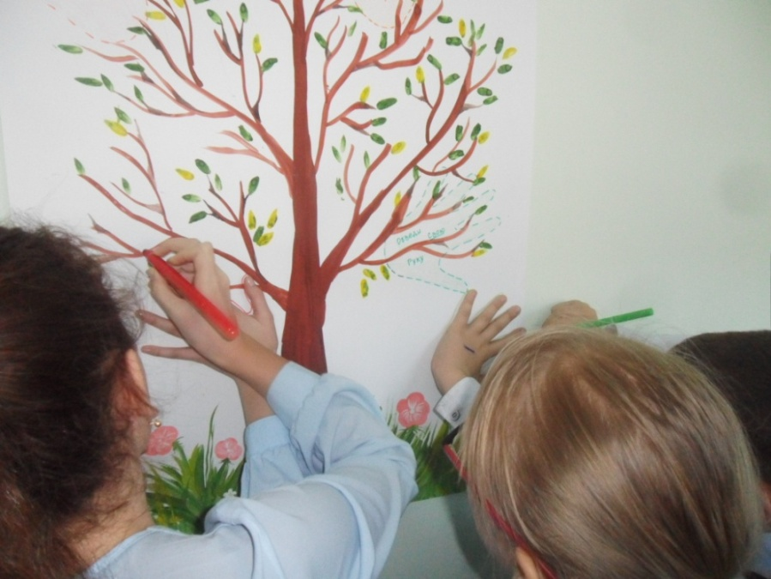
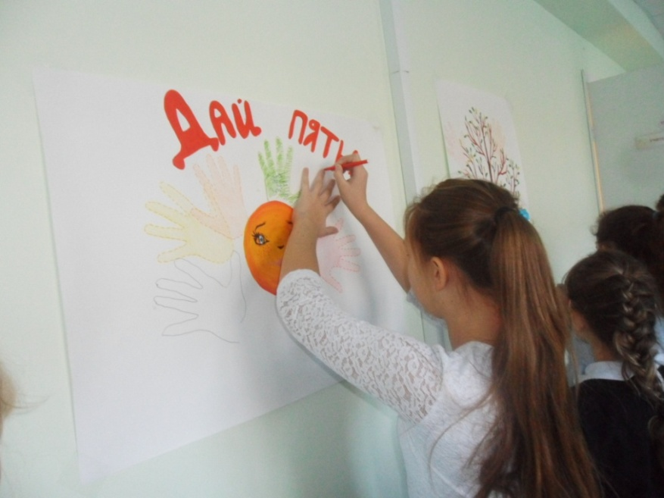
Первые ладошки на плакатах

Slide 11
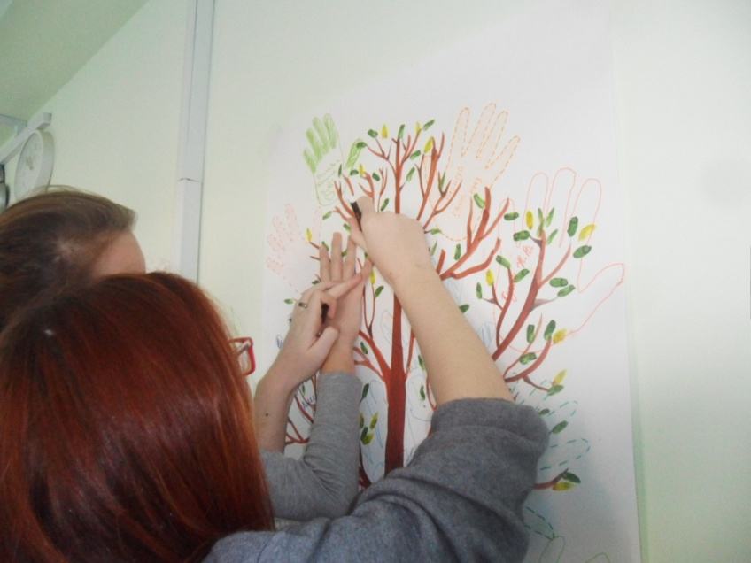
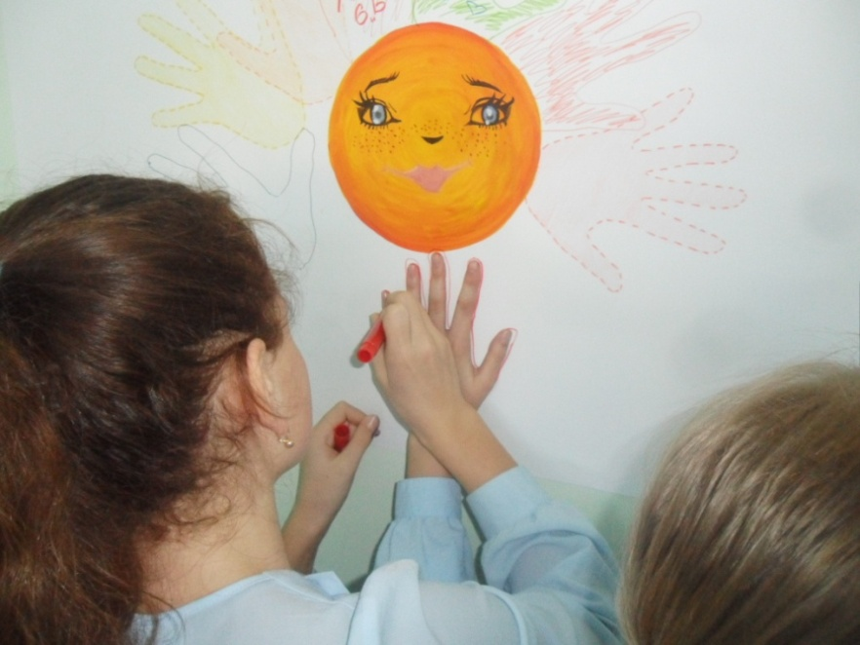
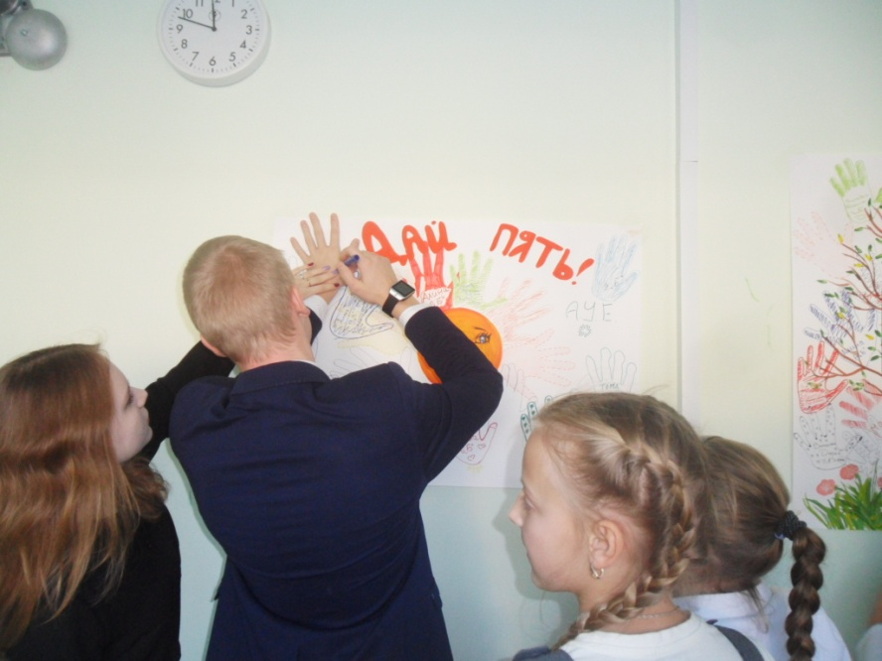
Ребята помогают друг другу нарисовать ладошки

Slide 12
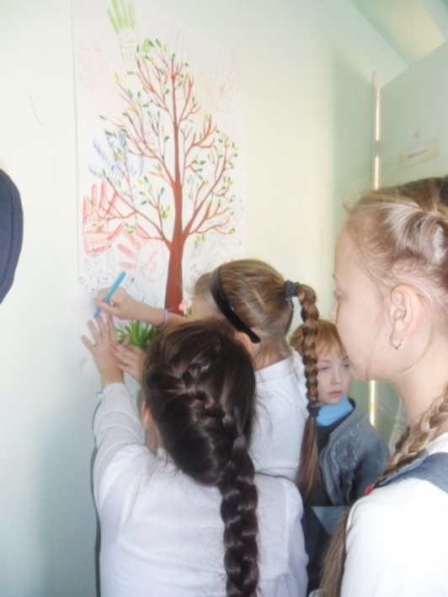
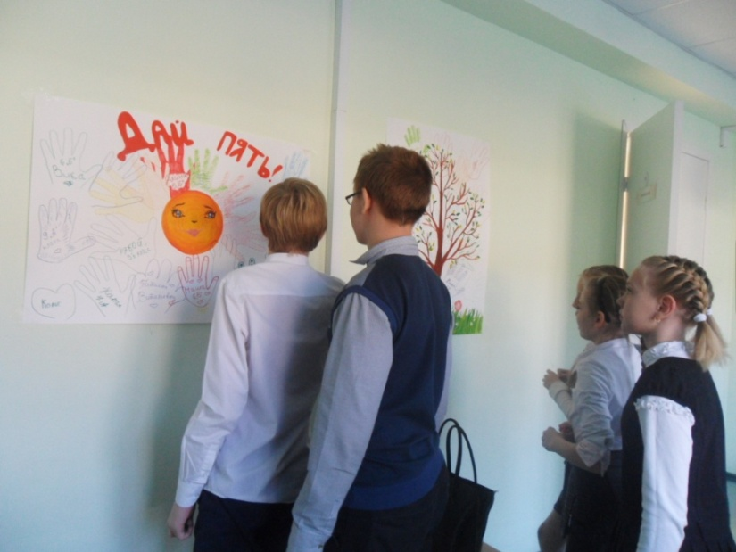
Младшие школьники с азартом присоединились к участию в акции

Slide 13
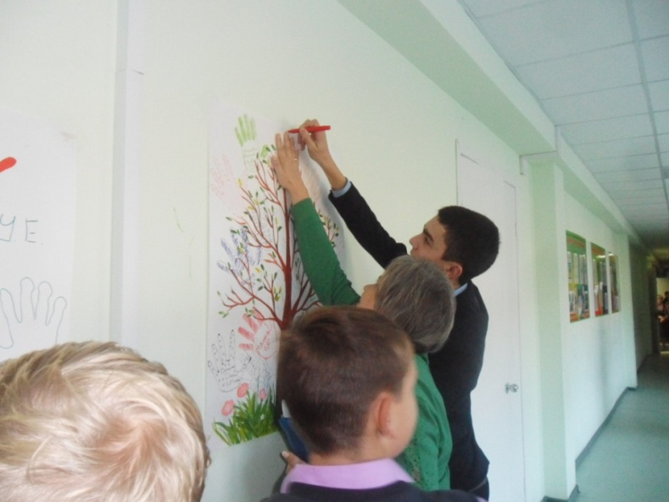
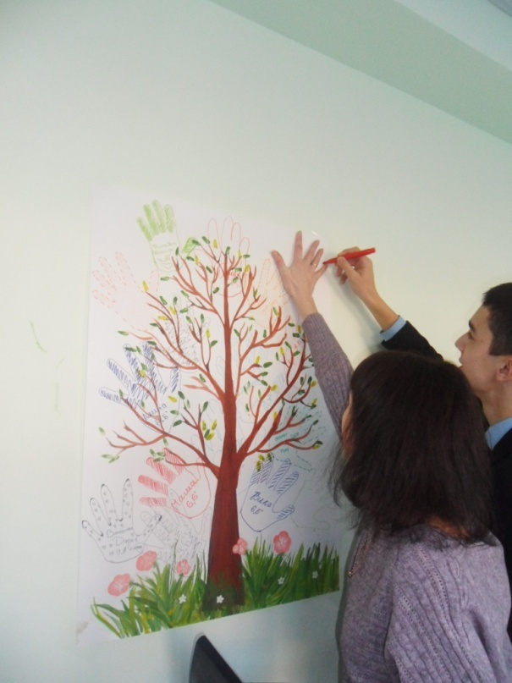
Организаторы проекта привлекли к участию в акции и своих учителей

Slide 14
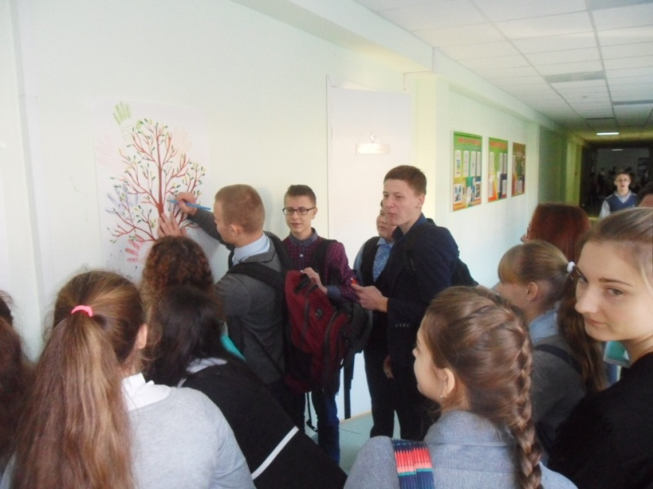
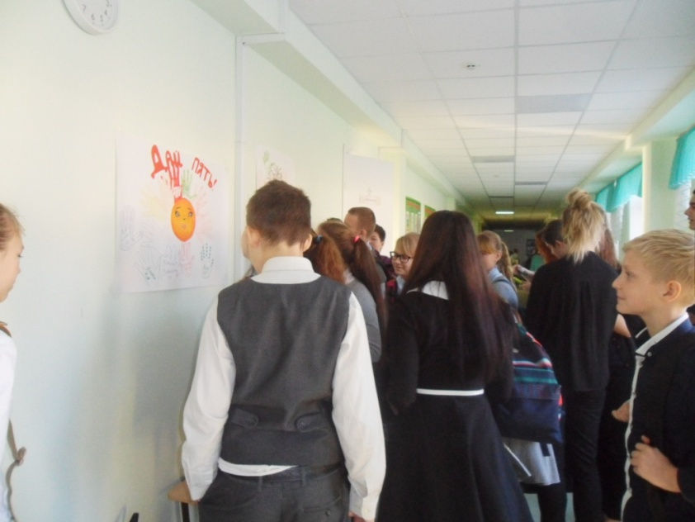
У агитационных плакатов образовалась очередь
из желающих поучаствовать в акции

Slide 15
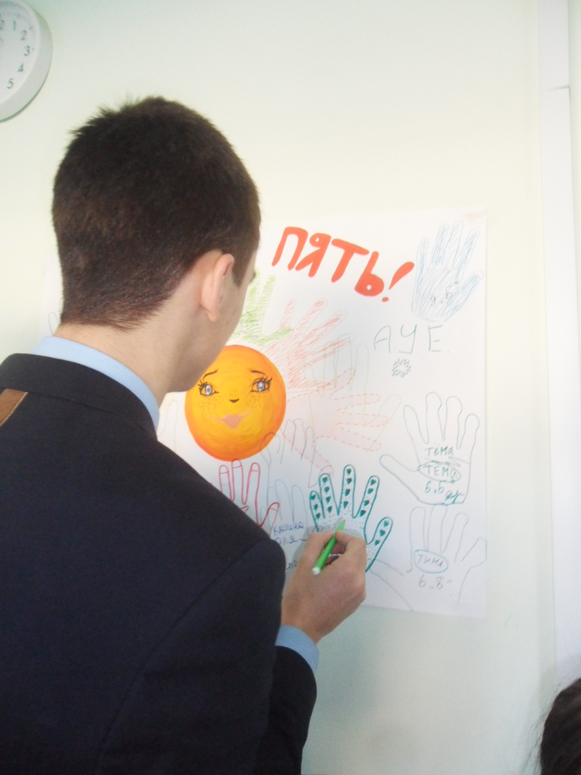
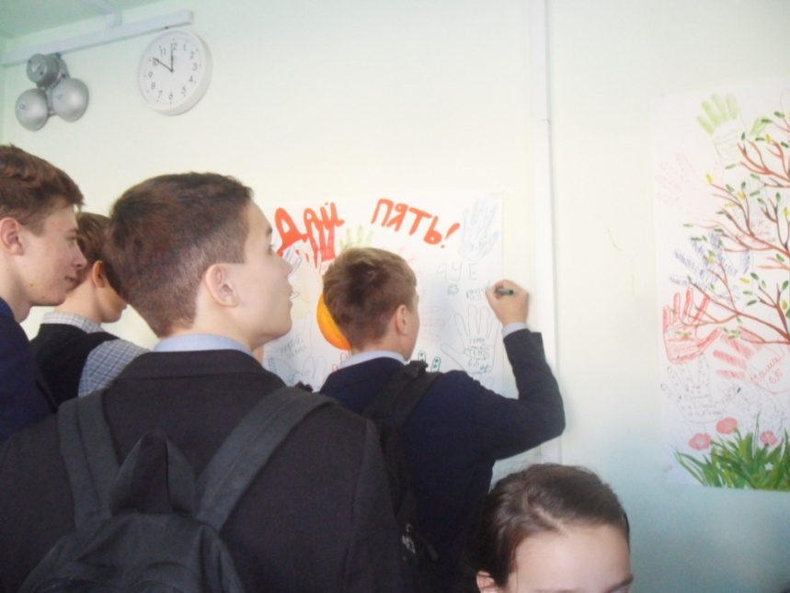
Многие хотели выделить свою ладошку

Slide 16
Вот что у нас получилось

Slide 17
Агитационные плакаты размещены
на школьной раздевалке

Slide 18
Присоединяйся!
Дай ПЯТЬ!
Спасибо за внимание!

